Slide 1
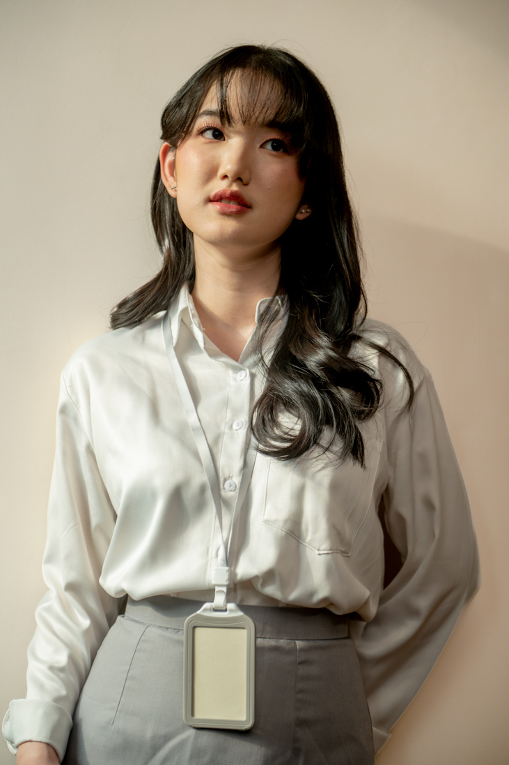





Rosa Maria
Aguado
Chargée de projet
Chargée de communication passionnée et créative avec plus de [nombre d'années d'expérience] années dans la conception, la gestion et la réalisation d'événements et de campagnes de communication percutantes.
Compétences
123-456-7890
Gestion des relations presse, rédaction de communiqués, coordination des interviews et suivi des retombées médiatiques. Création de contenus visuels et rédactionnels pour différents supports de communication (site web, réseaux sociaux, newsletters).
www.reallygreatsite.com
hello@reallygreatsite.com
Conception et mise en œuvre de stratégies de communication pour promouvoir des initiatives internes et externes. Organisation d'événements internes, tels que des séminaires, des formations et des réunions d'entreprise.
@reallygreatsite
Expérience professionnelle :
123 Anywhere St.,
Any City,ST 12345
Mai 2029 - Novembre 2032
Chargée de Communication / Événementiel
Ginyard International Co. Any City
Langues
Février 2026 - Mars 2029
Anglais : bilingue
Espagnol : courant
Italien : courant
Portugais : notion
Chargée de Communication
Studio Shodwe Any City
Etudes :
Juin 2025
J’aime :
Master en Communication et Marketing
Ecole Borcelle. Any City
Les nouvelles technologies
La cuisine italienne
Les voyages (Italie, Népal, Pérou) Le Hand Ball et l’escalade
Juillet 2023
Licence en Sciences de la Communication
Ecole Nomade. Any City

